Slide 1
Analiza filmova sa IMDb-a
Fakultet tehničkih nauka, Novi Sad
Sistemi baza podataka
Stefan Matković
Stefan Kaličanin

Slide 2
Opis skupa podataka
https://www.kaggle.com/datasets/komalkhetlani/imdb-dataset
Skup podataka o IMDb-u u periodu od 1888 do 2023. IMDb je platforma koja sadrži podatke o filmovima i serijama sa njihovim prosečnim ocenama, kao i podaci o glumcima, režiserima, direktorima i ostalim.

Slide 3
Semantika kolona - podaci o naslovima
tconst – jedinstveni identifikator naslova
titleType – tip naslov
primaryTitle – naslov (popularniji)
originalTitle –naslov (originalni)
isAdult – da li je naslov namenjen odraslima
startYear – godina izdanja
endYear – godina završetka snimanja serije
runtimeMinues – minuti trajanja
genres – žanr
region – mesto snimanja
directors – jedinstveni identifikator reditelja
writers - jedinstveni identifikator pisca
averageRating – prosečna ocena
numVotes – ukupan broj glasova
parentTconst – jedinstveni identifikator serije kojoj epizoda pripada
seasonNumber – redni broj sezone
episodeNumber – redni broj epizode

Slide 4
Semantika kolona - podaci o osobama
nconst – jedinstveni identifikator osobe
primaryName – ime i prezime osobe
birthYear – godina rođenja
deathYear – godina smrti
primaryProfession – top 3 zanimanja
knownForTitles – naslovi po kojima je poznata osoba
cateogory – uloga
characters – naziv lika

Slide 5
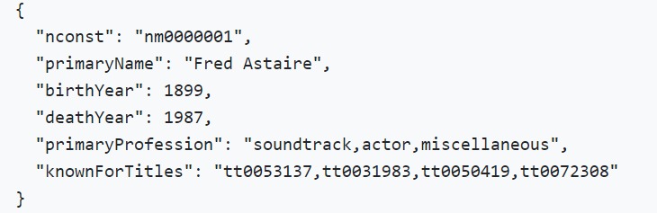
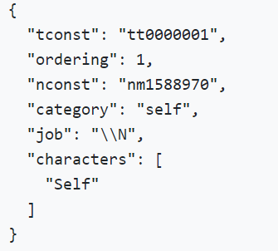
Logička šema – podaci o osobama

Slide 6
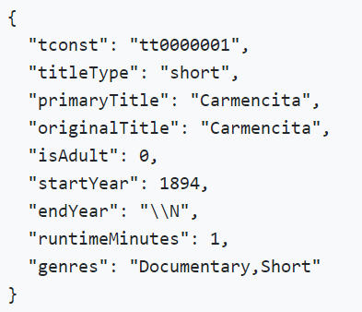
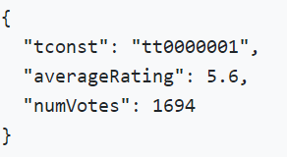
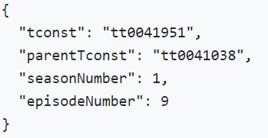
Logička šema – podaci o naslovima

Slide 7
Predlozi agregacija
Koji žanr sadrži najviše filmova?
Koliko epizoda ima serija koja ima najveću prosečnu ocenu?
Koja sezona je najbolje ocenjena u okviru serije?
U kojim regionima se najčešće snimalo?
Koliko je odstupanje prosečne ocene korisnika za neku seriju u odnosu na prosek serije dobijen na osnovu prosečnih ocena epizoda te serije?
Koji reditelj je snimio najviše filmova?
Top 5 glumaca u odnosu na broj snimljenih filmova?
Pronaći osobe koji istovremeno obavljaju funkciju reditelja i glumca.
Koja kombinacija žanra je najpopularnija?
Koliki je broj umrlih osoba koje su učestvovale u snimanju filmova objavljenih tokom 21. veka?

